Slide 1

Государственное бюджетное образовательное учреждение среднего профессионального образования
«Кущевский медицинский колледж» министерства здравоохранения
Краснодарского края
ст-ца Кущевская, ул. Ленинградская,78, 8(86168)5-57-65, www.kmk23.ru

Slide 3
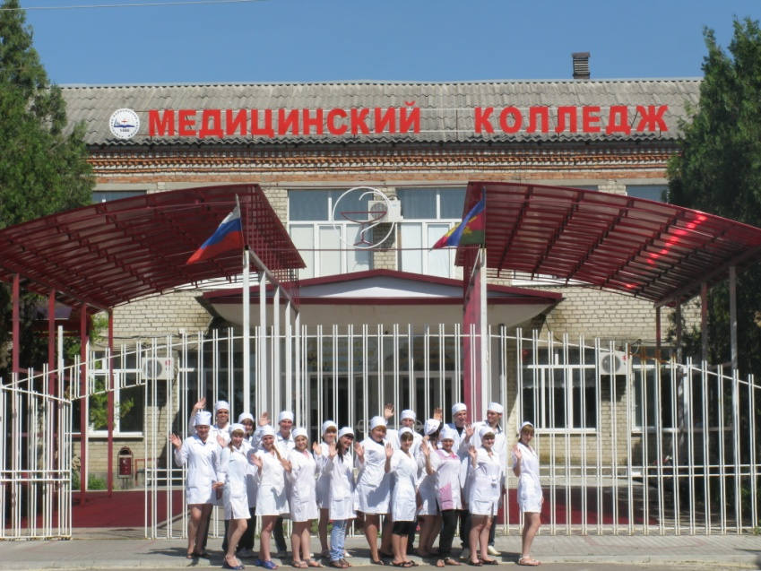
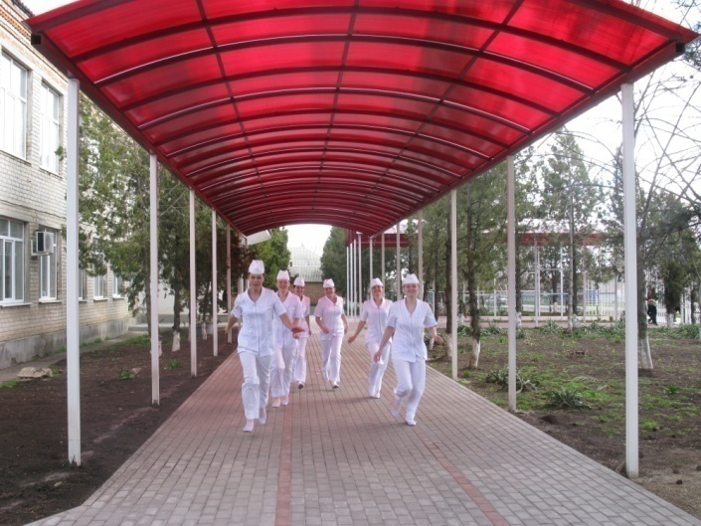

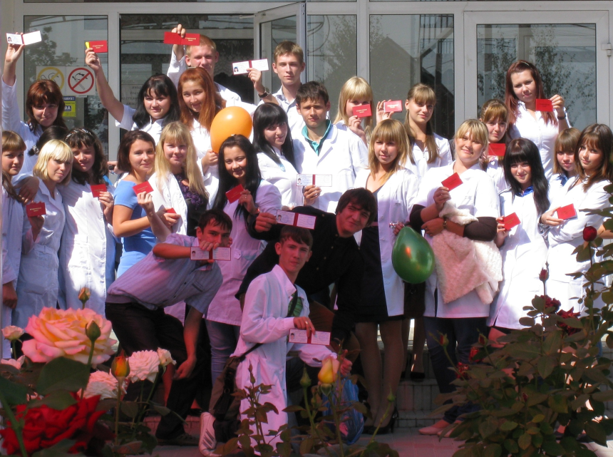
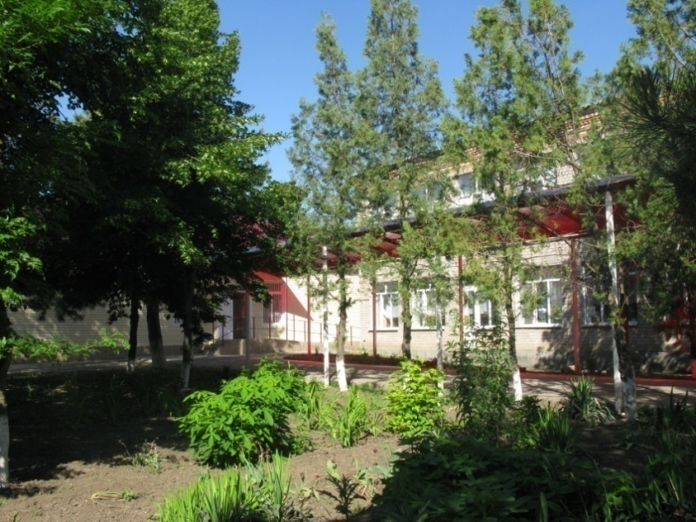
КУЩЕВСКИЙ МЕДИЦИНСКИЙ КОЛЛЕДЖ
ст-ца Кущевская, ул. Ленинградская,78, 8(86168)5-57-65, www.kmk23.ru

Slide 4

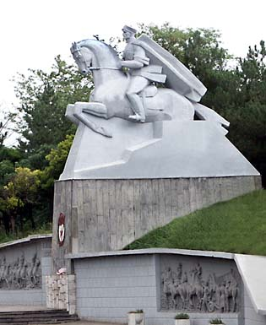

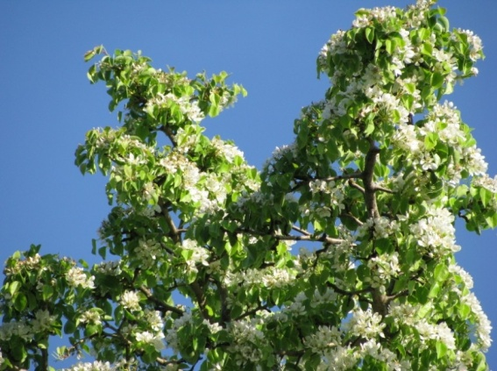
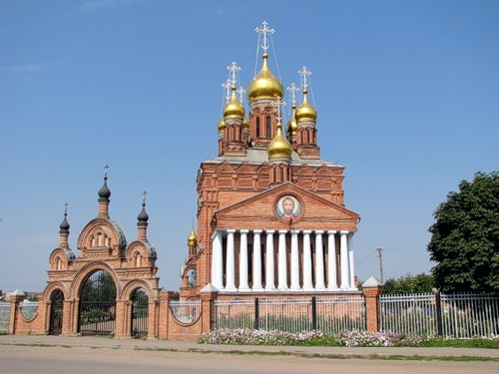

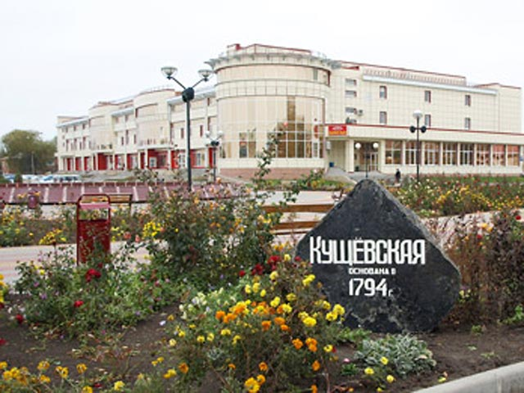
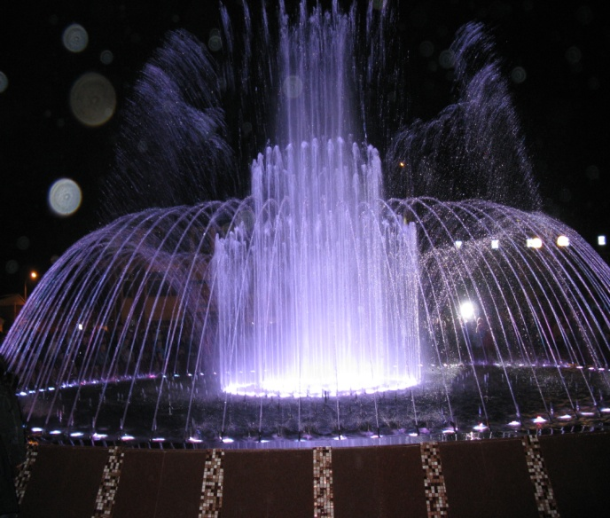
Кущевский район
расцветает садами

Slide 5
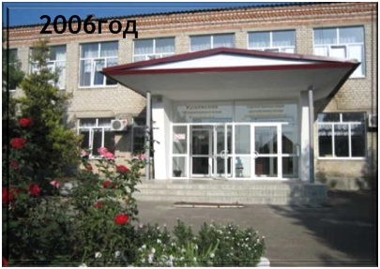
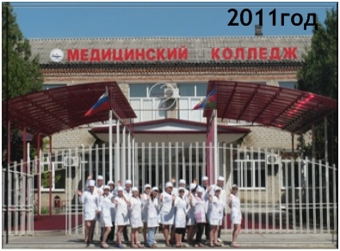
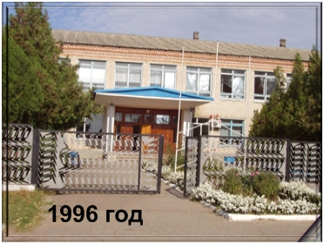
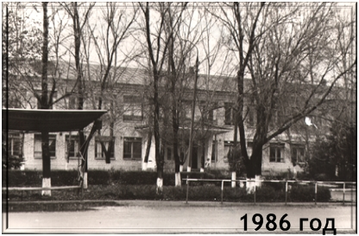
КОЛЛЕДЖУ – 25 ЛЕТ
ст-ца Кущевская, ул. Ленинградская,78, 8(86168)5-57-65,www.kmk23.ru

Slide 6

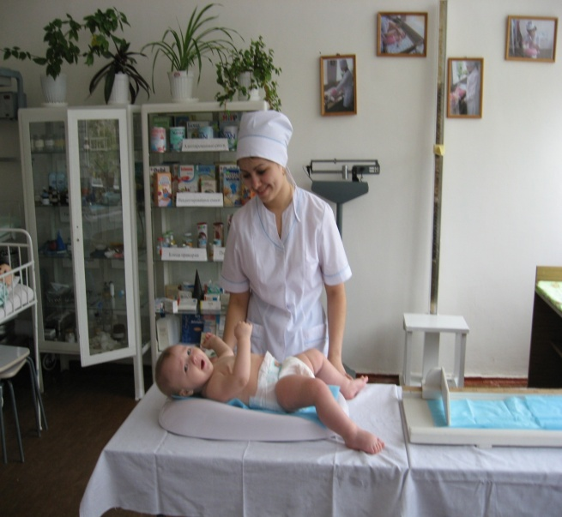
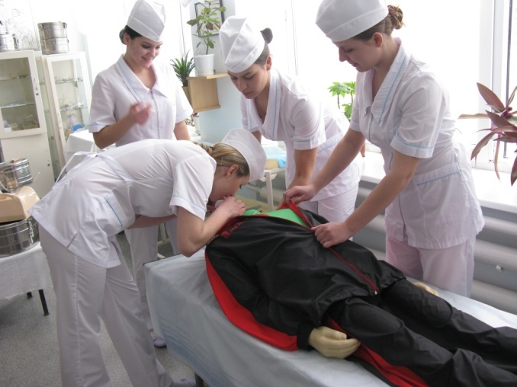
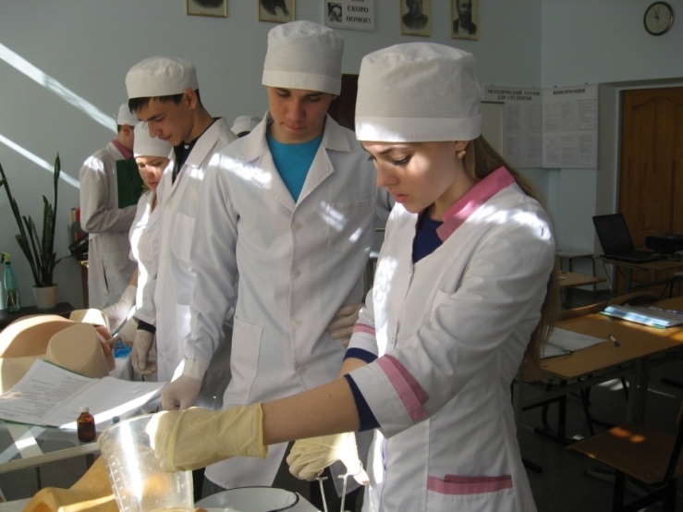
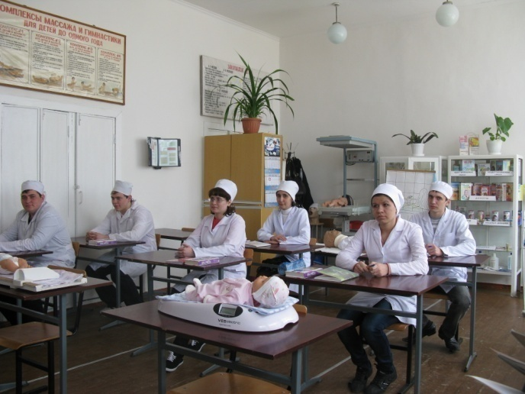
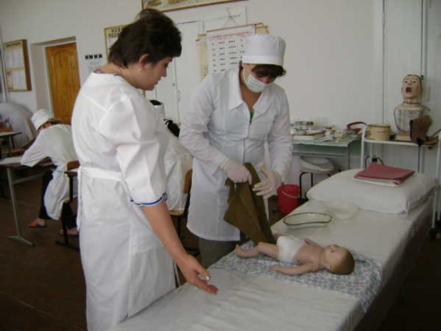
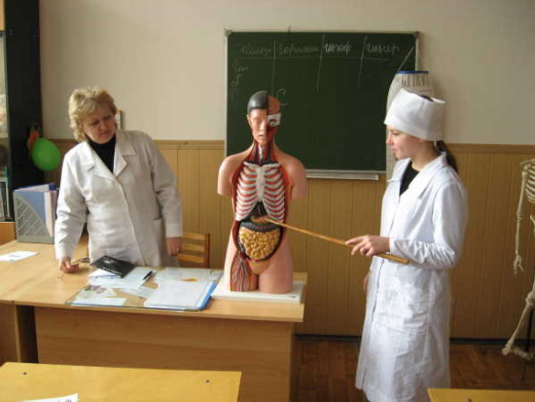
ТЕРРИТОРИЯ ОБУЧЕНИЯ ПРОФЕССИОНАЛОВ
ст-ца Кущевская, ул. Ленинградская,78, 8(86168)5-57-65, www.kmk23.ru

Slide 7

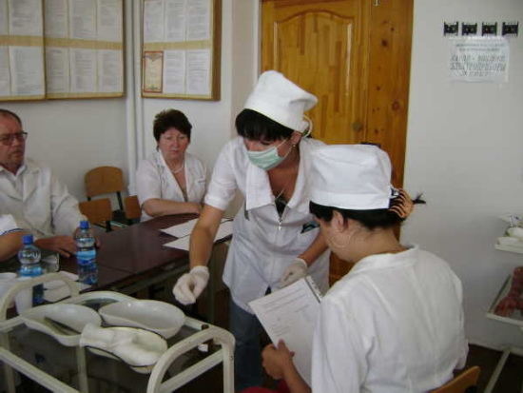
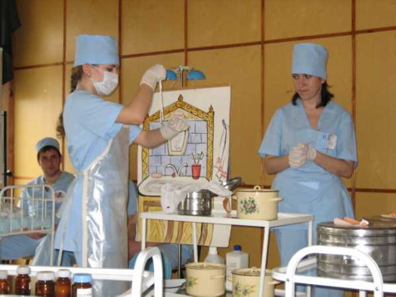
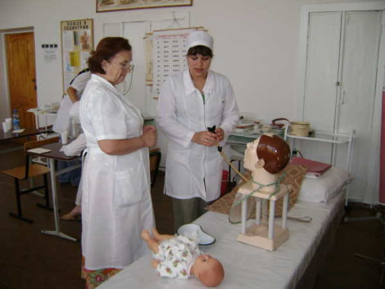
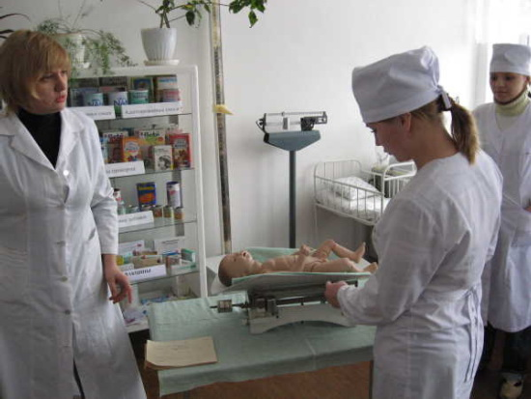
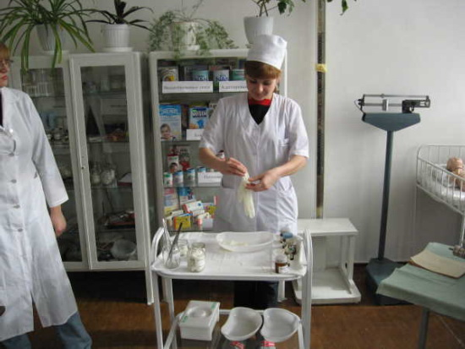
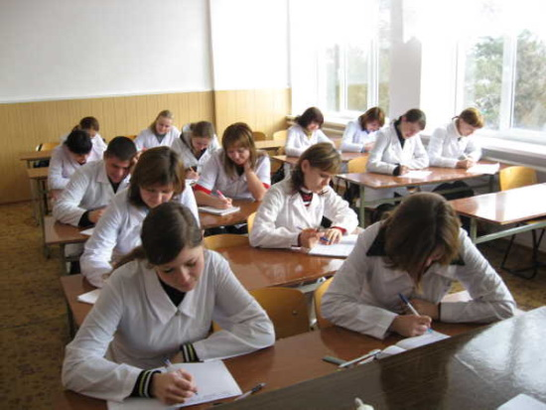
ТЕРРИТОРИЯ ОБУЧЕНИЯ ПРОФЕССИОНАЛОВ
ст-ца Кущевская, ул. Ленинградская,78, 8(86168)5-57-65, www.kmk23.ru

Slide 8
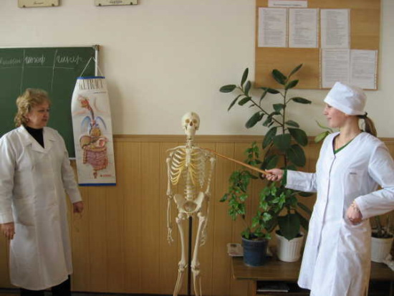
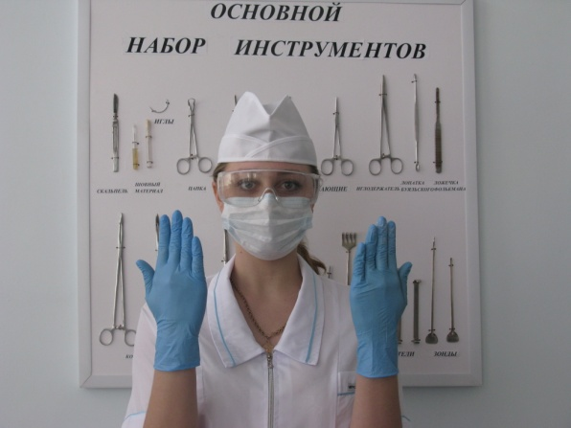
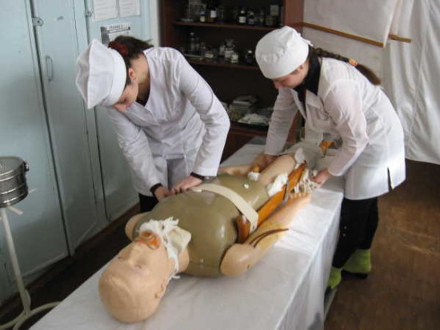
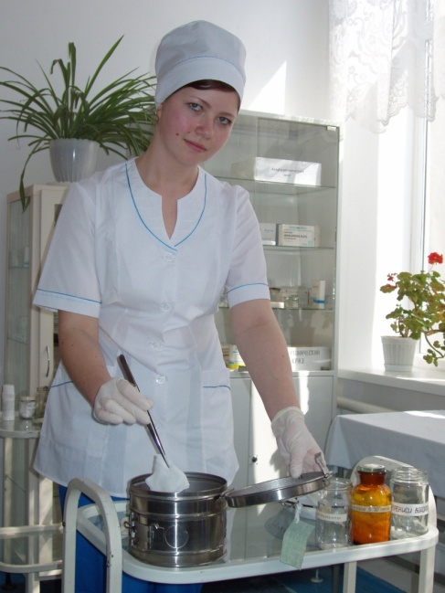
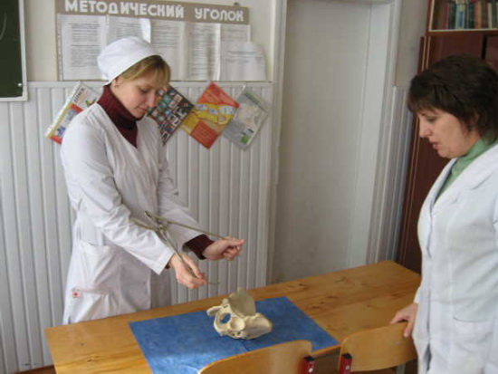
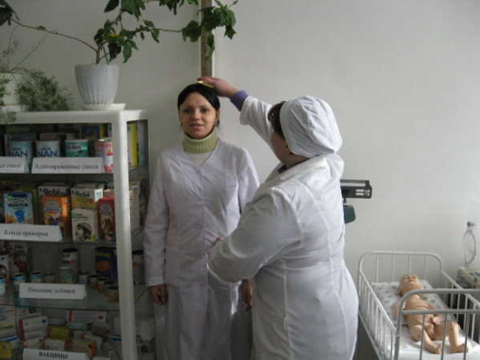
ТЕРРИТОРИЯ ОБУЧЕНИЯ ПРОФЕССИОНАЛОВ
ст-ца Кущевская, ул. Ленинградская,78, 8(86168)5-57-65, www.kmk23.ru

Slide 9
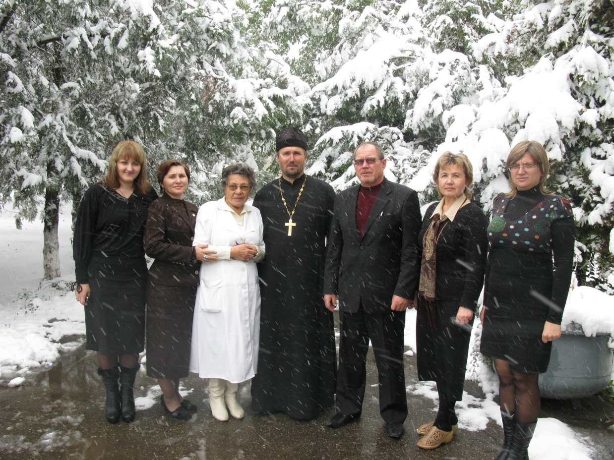
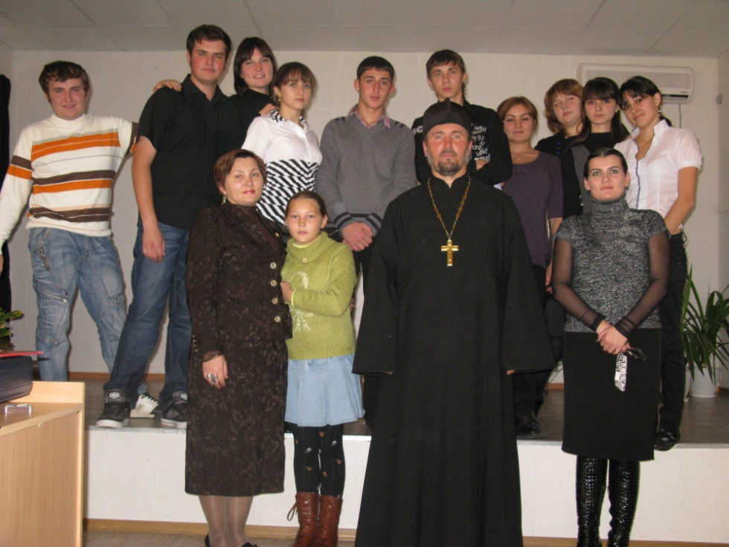
ТЕРРИТОРИЯ ДУХОВНОСТИ
ст-ца Кущевская, ул. Ленинградская,78, 8(86168)5-57-65, www.kmk23.ru

Slide 10
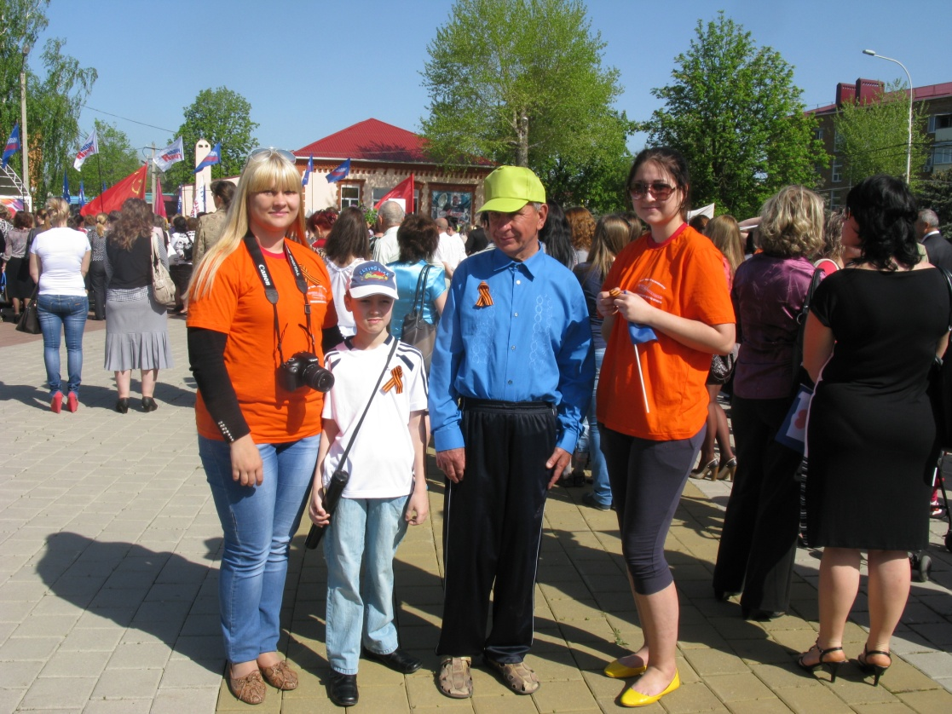
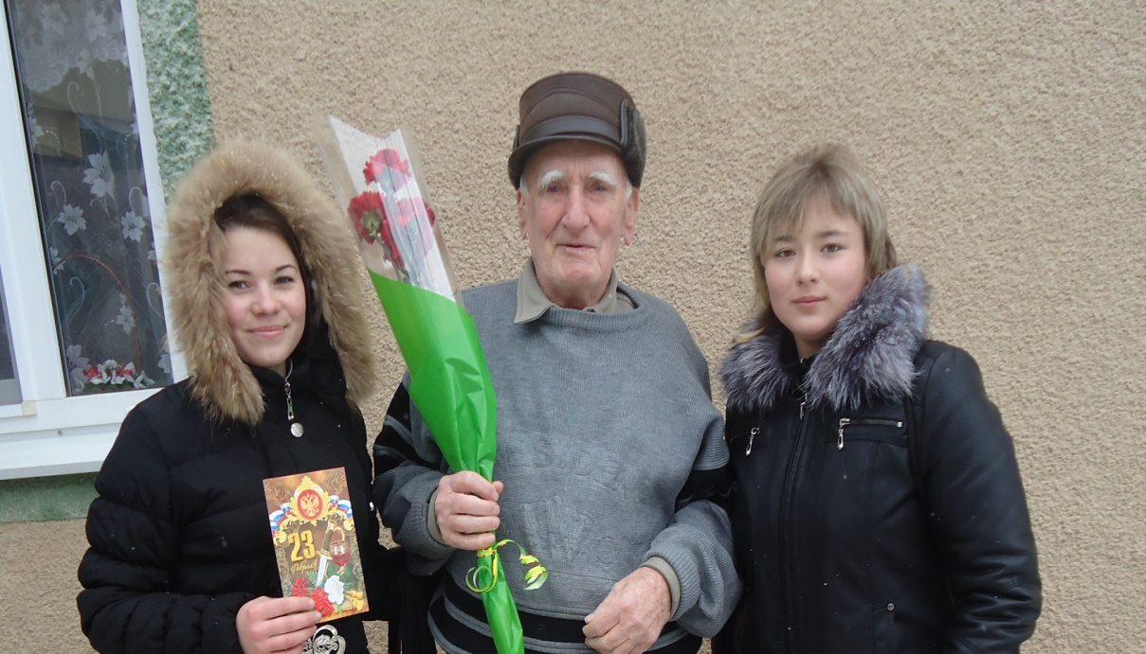
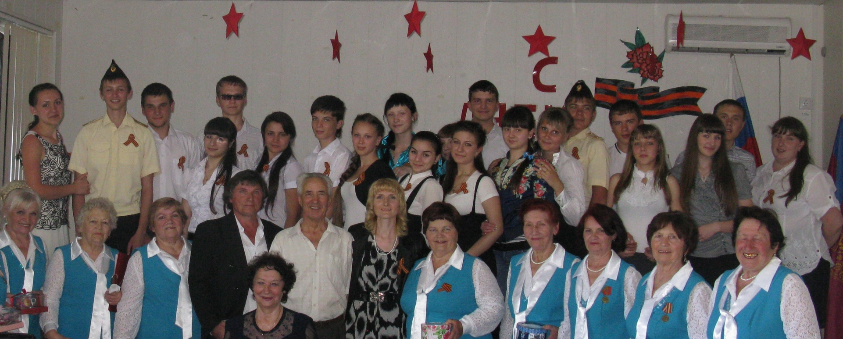
ТЕРРИТОРИЯ ПАМЯТИ
ст-ца Кущевская, ул. Ленинградская,78, 8(86168)5-57-65, www.kmk23.ru

Slide 11
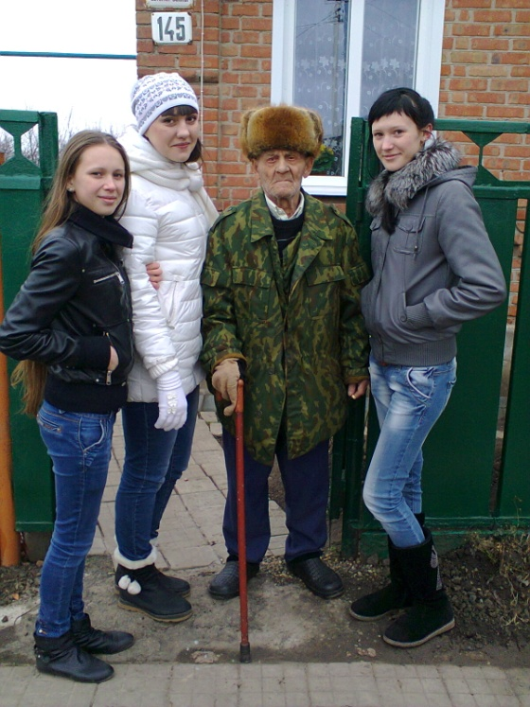
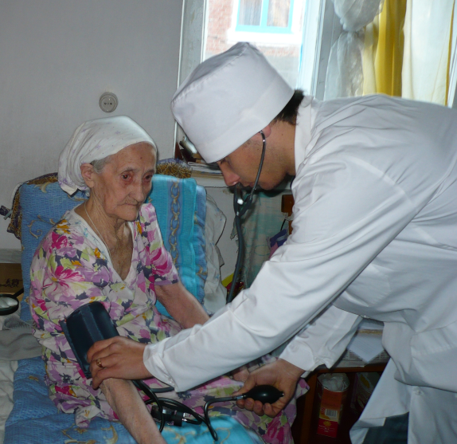
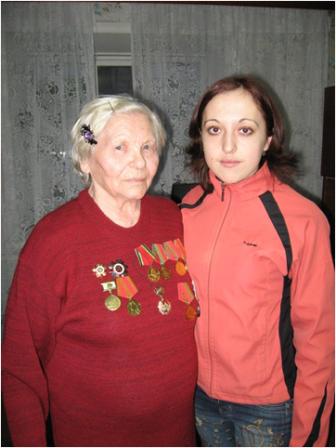
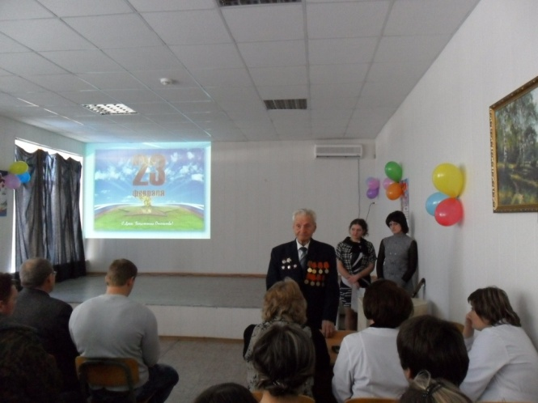
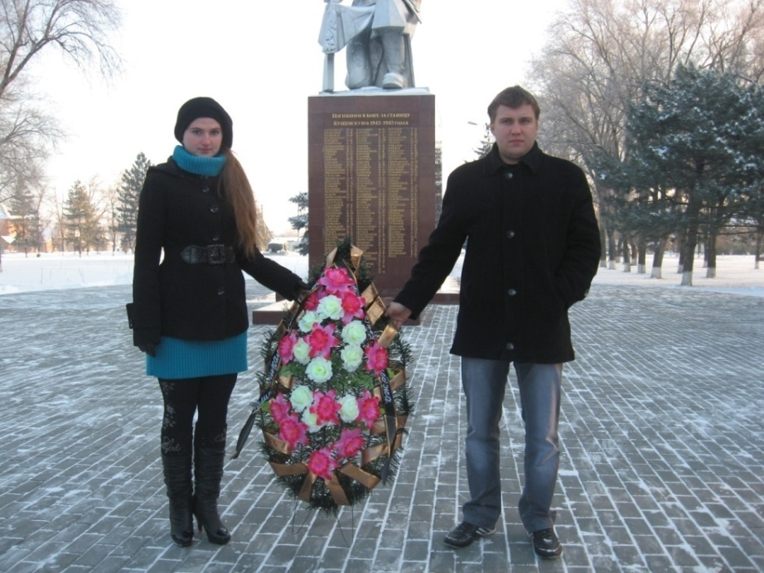
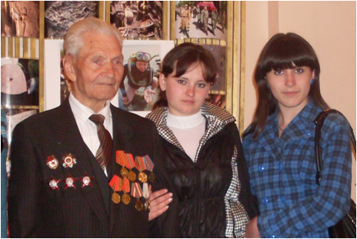
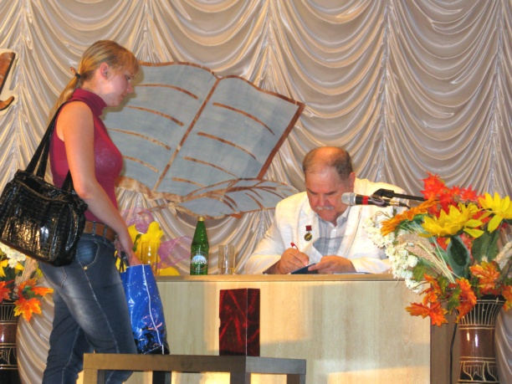
ТЕРРИТОРИЯ ПАМЯТИ
ст-ца Кущевская, ул. Ленинградская,78, 8(86168)5-57-65, www.kmk23.ru

Slide 12
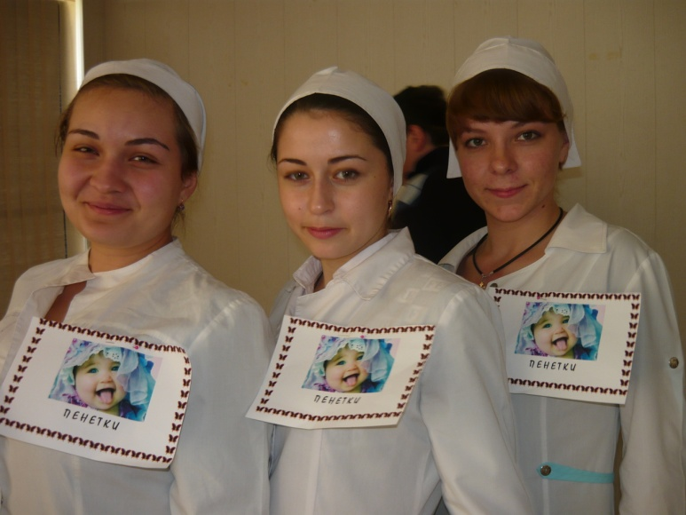
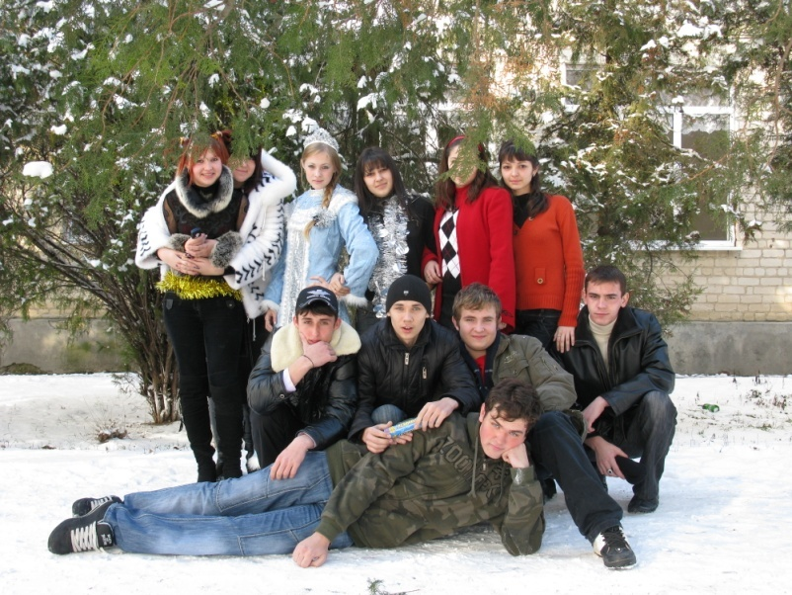
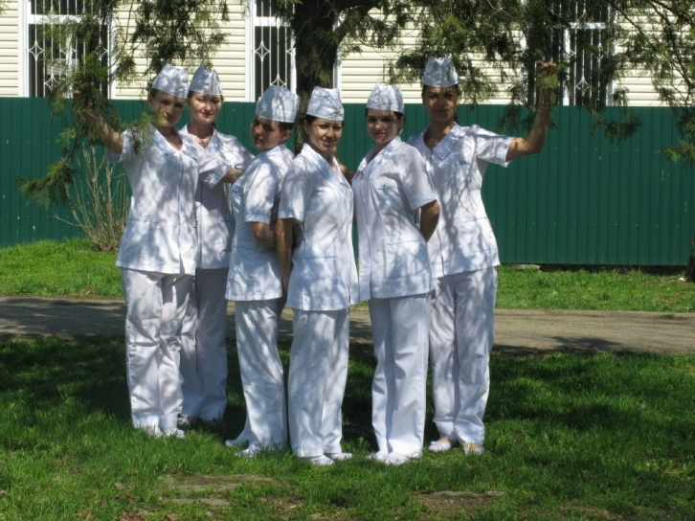
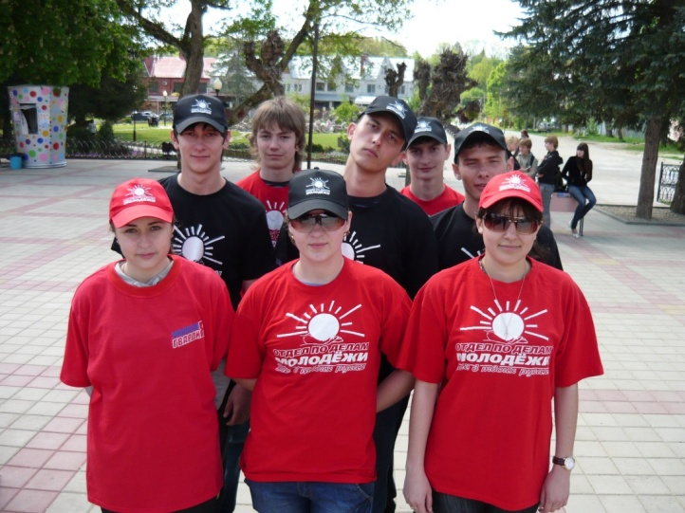
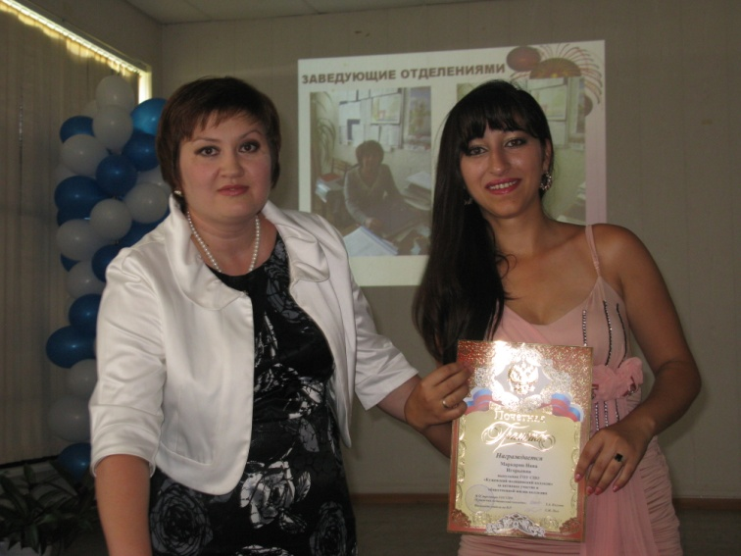
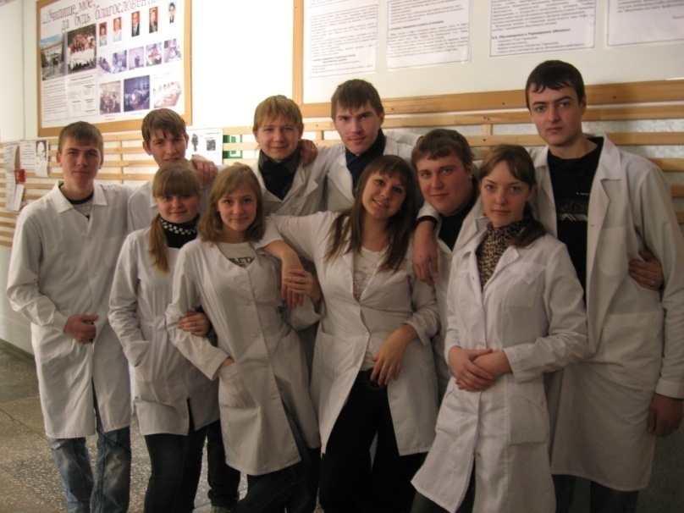
ТЕРРИТОРИЯ СТУДЕНТОВ
ст-ца Кущевская, ул. Ленинградская,78, 8(86168)5-57-65, www.kmk23.ru

Slide 13
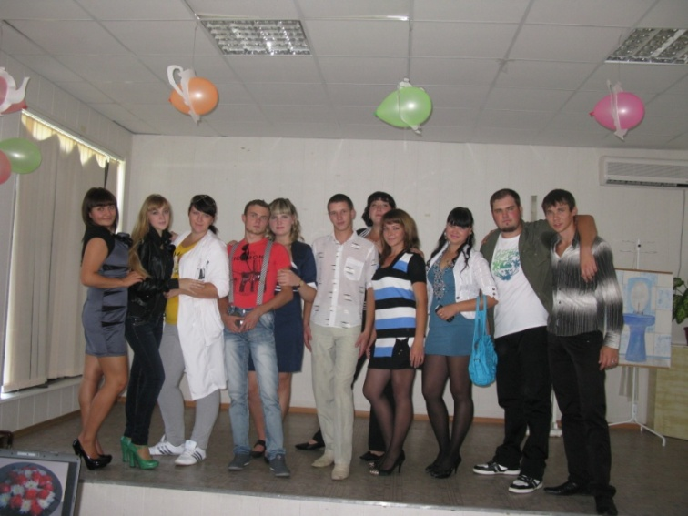




ТЕРРИТОРИЯ СТУДЕНТОВ
ст-ца Кущевская, ул. Ленинградская,78, 8(86168)5-57-65, www.kmk23.ru

Slide 14



ТЕРРИТОРИЯ ЧИСТОТЫ
ст-ца Кущевская, ул. Ленинградская,78, 8(86168)5-57-65, www.kmk23.ru

Slide 15


ТЕРРИТОРИЯ КРАСОТЫ
ст-ца Кущевская, ул. Ленинградская,78, 8(86168)5-57-65, www.kmk23.ru

Slide 16




ТЕРРИТОРИЯ КРАСОТЫ
ст-ца Кущевская, ул. Ленинградская,78, 8(86168)5-57-65, www.kmk23.ru

Slide 17






ТЕРРИТОРИЯ ТВОРЧЕСТВА
ст-ца Кущевская, ул. Ленинградская,78, 8(86168)5-57-65, www.kmk23.ru

Slide 18




ТЕРРИТОРИЯ ТВОРЧЕСТВА
ст-ца Кущевская, ул. Ленинградская,78, 8(86168)5-57-65, www.kmk23.ru

Slide 19



ТЕРРИТОРИЯ УСПЕХА
ст-ца Кущевская, ул. Ленинградская,78, 8(86168)5-57-65, www.kmk23.ru

Slide 20





ТЕРРИТОРИЯ УСПЕХА
ст-ца Кущевская, ул. Ленинградская,78, 8(86168)5-57-65, www.kmk23.ru

Slide 21





ТЕРРИТОРИЯ ОХРАНЫ ЗДОРОВЬЯ
ст-ца Кущевская, ул. Ленинградская,78, 8(86168)5-57-65, www.kmk23.ru

Slide 22






ТЕРРИТОРИЯ ОХРАНЫ ЗДОРОВЬЯ
ст-ца Кущевская, ул. Ленинградская,78, 8(86168)5-57-65, www.kmk23.ru

Slide 23



ТЕРРИТОРИЯ
СТРАТЕГИИ ЗДОРОВЬЯ
ст-ца Кущевская, ул. Ленинградская,78, 8(86168)5-57-65, www.kmk23.ru

Slide 24






ТЕРРИТОРИЯ ФОРУМА
«СОЗДАЙ СЕБЯ САМ»
ст-ца Кущевская, ул. Ленинградская,78, 8(86168)5-57-65, www.kmk23.ru

Slide 25






ТЕРРИТОРИЯ СПОРТА
ст-ца Кущевская, ул. Ленинградская,78, 8(86168)5-57-65, www.kmk23.ru

Slide 26










ТЕРРИТОРИЯ СПОРТА
ст-ца Кущевская, ул. Ленинградская,78, 8(86168)5-57-65, www.kmk23.ru

Slide 27






ТЕРРИТОРИЯ МУЖЕСТВА
ст-ца Кущевская, ул. Ленинградская,78, 8(86168)5-57-65, www.kmk23.ru

Slide 28






ТЕРРИТОРИЯ
ПРОФЕССИОНАЛЬНЫХ КОНКУРСОВ
ст-ца Кущевская, ул. Ленинградская,78, 8(86168)5-57-65, www.kmk23.ru

Slide 29





ТЕРРИТОРИЯ
ПРОФЕССИОНАЛЬНЫХ КОНКУРСОВ
ст-ца Кущевская, ул. Ленинградская,78, 8(86168)5-57-65, www.kmk23.ru

Slide 30





ТЕРРИТОРИЯ УЧЕБНОЙ ПРАКТИКИ
ст-ца Кущевская, ул. Ленинградская,78, 8(86168)5-57-65, www.kmk23.ru

Slide 31




ТЕРРИТОРИЯ УЧЕБНОЙ ПРАКТИКИ
ст-ца Кущевская, ул. Ленинградская,78, 8(86168)5-57-65, www.kmk23.ru

Slide 32
Реализуемые образовательные программы
060101 Лечебное дело
углублённый уровень подготовки
060501 Сестринское дело базовый уровень подготовки
Повышение квалификации по специальностям колледжа
Пользователь ПК
ст. Кущевская, ул. Ленинградская,78, (86168) 5 – 57 – 65, www.kmk23.ru

Slide 33


Slide 34






Отделение «Лечебное дело»
ст-ца Кущевская, ул. Ленинградская,78, 8(86168)5-57-65, www.kmk23.ru

Slide 35





Отделение «Сестринское дело»
ст-ца Кущевская, ул. Ленинградская,78, 8(86168)5-57-65, www.kmk23.ru

Slide 36


Лицензия
Серия 23Л01 № 05268
Регистрационный номер
0002595 от 07.02.2013г
Аккредитация
Дата аккредитации 21.04.2011г
Серия ОП № 021724
Регистрационный номер 01690
ст. Кущевская, ул. Ленинградская,78, (86168) 5 – 57 – 65, www.kmk23.ru

Slide 37

ПРИЁМ СТУДЕНТОВ
Код, наименование Специальности, квалификация | Форма обучения, стоимость | Вступительные испытания | Дневное отделение
 |  |  | На базе 9 кл. | На базе 11 кл.
«Лечебное дело» (повыш. уровень) Фельдшер | бюджет внебюджет | ЕГЭ: русский язык, биология | --- | 3г. 10мес.
«Сестринское дело» (баз. уровень) Медицинская сестра | 9 кл. бюджет и внебюджет 11 кл.: дневное | 11 кл. - ЕГЭ: русский язык, биология 9 кл рус.яз, биология (тестирование) | 3г. 10мес | ---
Специальность, квалификация | Форма обучения | Срок обучения
 |  | на базе 9 классов | на базе 11 классов
060501 «Лечебное дело» (углублённый уровень подготовки) квалификация ФЕЛЬДШЕР | Очно бюджет внебюджет |  | 3г 10 мес
060501 «Сестринское дело» (базовый уровень подготовки) квалификация МЕДИЦИНСКАЯ СЕСТРА | Очно бюджет внебюджет | 3г 10 мес
ст-ца Кущевская, ул. Ленинградская,78, 8(86168)5-57-65, www.kmk23.ru

Slide 38
Трудоустройство выпускников
2012 года
ст-ца Кущевская, ул. Ленинградская,78, 8(86168)5-57-65, www.kmk23.ru

Slide 39
Трудоустройство выпускников
2013 года
ст-ца Кущевская, ул. Ленинградская,78, 8(86168)5-57-65, www.kmk23.ru

Slide 40

Мы – будущее России!
Будь с нами!
Начни карьеру в Кущевском Кущевском медицинском колледже!
ст-ца Кущевская, ул. Ленинградская,78, 8(86168)5-57-65, www.kmk23.ru

Slide 41

НАЧНИ КАРЬЕРУ С КОЛЛЕДЖА!
Руденко Ирина Павловна,
выпускница отделения
«Лечебное дело» 1993 года,
окончила Ростовский медицинский институт
по специальности
«Сестринское дело».
Работает преподавателем дисциплины «Педиатрия»
в колледже, первая квалификационная категория.
Победитель районного конкурса «Профессионал года» в 2007 году
ст-ца Кущевская, ул. Ленинградская,78, 8(86168)5-57-65, www.kmk23.ru

Slide 42

НАЧНИ КАРЬЕРУ С КОЛЛЕДЖА!
Цапенко
Александр Владимирович,
выпускник отделения «Сестринское дело» 1997 года.
Работает клиническим психологом в ГУЗ «Специализированная психоневрологическая больница №3»
ст-ца Кущевская, ул. Ленинградская,78, 8(86168)5-57-65, www.kmk23.ru

Slide 43

НАЧНИ КАРЬЕРУ С КОЛЛЕДЖА!
Бригинский Сергей Викторович,
выпускник отделения
«Лечебное дело»
2002 года. Работает
в Тимашевской ЦРБ,
занял II место
в краевом конкурсе
«Лучший фельдшер»
в 2009 году
ст-ца Кущевская, ул. Ленинградская,78, 8(86168)5-57-65, www.kmk23.ru

Slide 44

НАЧНИ КАРЬЕРУ С КОЛЛЕДЖА!
Маслякова
Лилия Васильевна
выпускница отделения
«Лечебное дело»
2012 года.
Работает в г. Тимашевске старшей медицинской сестрой отделения гемодиализа № 11
ООО Медицинский центр «Нефрос»
г. Краснодара
ст-ца Кущевская, ул. Ленинградская,78, 8(86168)5-57-65, www.kmk23.ru

Slide 45


НАЧНИ КАРЬЕРУ С КОЛЛЕДЖА!
Макарян
Лалита Олеговнана
выпускница отделения
«Лечебное дело»
2013 года.
Работает фельдшером
в МБУЗ МО Ейский район
«Станция скорой
медицинской помощи»
ст-ца Кущевская, ул. Ленинградская,78, 8(86168)5-57-65, www.kmk23.ru

Slide 46

Мы ждем Вас по адресу:
352030, Краснодарский край, ст-ца Кущевская, ул. Ленинградская, 78
Тел. приёмной комиссии: 8(86168) 5 – 57 – 65 http//www.kmk23.ru e-mail: kmu.dnk@mail.ru

